Slide 1
BEZBEDNOST INFORMACIONIH SISTEMA
1. TEMA

Slide 2
1. TEMA
BLOK ŠEMA POSLOVNOG SISTEMA
MESTO BEZBEDNOSTI U POSLOVNOM SISTEMU
GRADIVNI FAKTORI SISTEMA BEZBEDNOSTI
DEFINICIJA BEZBEDNOSTI U IT SEKTORU
IDENTIFIKACIJA BEZBEDNOSNIH RIZIKA

Slide 3
“BLOK ŠEMA” POSLOVNOG SISTEMA
?BEZBEDNOST?

Slide 4
MESTO BEZBEDNOSTI U POSLOVNOM SISTEMU

Slide 5
DEFINICIJA BEZBEDNOSTI U IT SEKTORU
BEZBEDNOST U IT SEKTORU (U LITERATURI NAILAZIMO I NA TERMIN INFORMACIONA BEZBEDNSOST) JE:
SKUP OPREME,MERA I POSTUPAKA KOJI ŠTITE IT RESURSE (UKLjUČUJUĆI I PODATKE) OD NEOVLAŠĆENOG PRISTUPA, KORIŠĆENjA ILI OBEZVREĐENjA/UNIŠTENjA

Slide 6
ALTERNATIVNA DEFINICIJA BEZBEDNOSTI U IT SEKTORU
BEZBEDNOST JE STANjE ZAŠTIĆENOSTI ŽIVOTNO VAŽNIH INTERESA LIČNOSTI, DRUŠTVA I DRŽAVE U INFORMACIONOJ SFERI OD SPOLjAŠNjIH I UNUTRAŠNjIH OPASNOSTI/RIZIKA

Slide 7
BEZBEDNOST, SIGURNOST, ZAŠTITA
BEZBEDNOST | SIGURNOST | ZAŠTITA
security | reliable, sure, dependable, trustworthy | protection
безопасность | верный , надежный, достоверный | защита , оборона, охрана
sicherheit | gewi'βheit | abwehr, schutz
STANjE | STAV, STATUS | MERE

Slide 8
BEZBEDNOSNI STANDARDI
ISO27000 – www.27000.org
SRPS A.L2.003 - http://www.caruk.rs/nacionalni-standardi/

Slide 9
GRADIVNI ELEMENTI IT BEZBEDNOSTI
IDENTIFIKACIJA
ZAŠTITA
DETEKCIJA
REAKCIJA (ODGOVOR)
OPORAVAK

Slide 10
STANDARDI ZANATA
NIST – NATIONAL INSTITUTE FOR STANDARDS AND TECHNOLOGY
SANS INSTITUTE SARBANES-OUXLEY ACT
PAYMENT CARD INDUSTRY DATA SECURITY STANDARD
HEALTH INSURANCE PORTABILITY & ACCOUNTABILITY ACT
CENTER FOR INTERNET SECURITY

Slide 11
ABECEDA BEZBEDNOSTI
PRETNjA: BILO ŠTA ŠTO MOŽE NANETI NEKU ŠTETU
RANjIVOST: SVAKA SLABOST U SISTEMU BEZBEDNOSTI
SISTEM BEZBEDNOSTI POKUŠAVA DA NEUTRALIŠE PRETNjE

Slide 12
ABECEDA BEZBEDNOSTI
PRETNjA: BILO ŠTA ŠTO MOŽE NANETI NEKU ŠTETU
RANjIVOST: SVAKA SLABOST U SISTEMU BEZBEDNOSTI
SISTEM BEZBEDNOSTI POKUŠAVA DA NEUTRALIŠE PRETNjE

Slide 13
PRVI KORAK U USPOSTAVLjANjU BEZBEDNOSTI?
IDENTIFIKOVANjE PRETNjI !

Slide 14
KLASIFIKACIJA PRETNjI
EKSTERNE PRETNjE
CILjANI NAPADI
OPŠTE OPASNOSTI
INTERNE PRETNjE
LjUDSKI FAKTOR (NAMERA, NEHOTICA I NEZNANjE)
HAVARIJSKI OTKAZI
PROCEDURE I POSTUPANjA

Slide 15
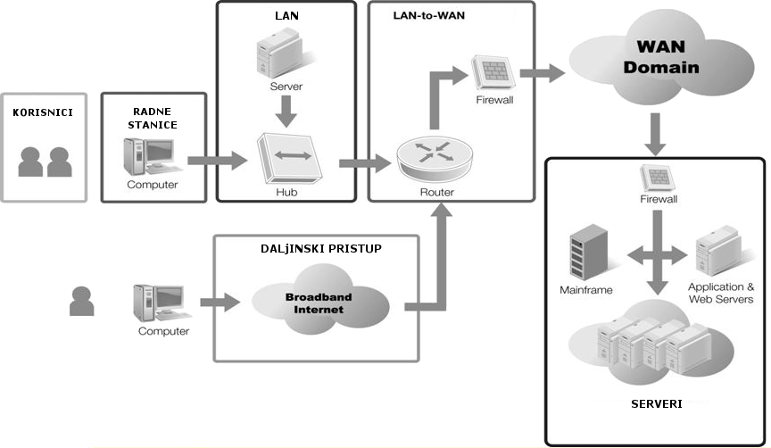
KRITIČNE TAČKE SISTEMA

Slide 16
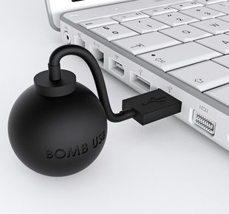
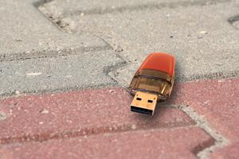
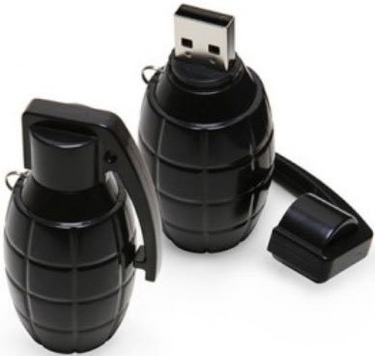
KORISNICI
TEHNIČKO ZNANjE
BEZBEDNOSNA KULTURA
LOZINKE
NADZOR
KONTINUALNA EDUKACIJA

Slide 17
PRETNjE PREMA KORISNICIMA
KRAĐA IDENTITETA
UGROŽAVANjE PRIVATNOSTI
VIRUSI
SPAM

Slide 18
METODE KRAĐE IDENTITETA
LAŽNO PREDSTAVLjANjE
PRIJAVA LAŽNOG INCIDENTA
GLEDANjE PREKO RAMENA
KOPANjE PO KONTEJNERU
VISOKOTEHNOLOŠKE METODE

Slide 19
KORISNICI
DA LI POSTOJI POLITIKA LOZINKI I KOJA JE?
DA LI SE REDOVNO MENjAJU LOZINKE I KOLIKO ČESTO?
DA LI SU KORISNICI DOVOLjNO OBUČENI ZA UPOTREBU RAČUNARA?
KO NADZIRE RAD KORISNIKA I KAKO, PO KOJIM PARAMETRIMA?
KADA JE ODRŽANA POSLEDNjA EDUKACIJA I KOJA, I KADA JE PLANIRANA SLEDEĆA?

Slide 20
FAKTORI BEZBEDNOSTI VEZANI ZA RADNE STANICE
KVALITET HARDWARE-A
OS SOFTWARE
ANTIVIRUSNA ZAŠTITA
BACKUP PODATAKA
UPS
PRISTUP MREŽNIM RESURSIMA
INTERNET PRISTUP

Slide 21
PRETNjE VEZANE ZA RADNE STANICE
GUBITAK NAPAJANjA ILI NEISPRAVNO NAPAJANjE (ŠPICEVI ILI MIKROPREKIDI)
KRAĐA ILI VANDALIZAM
PRIRODNE KATASTROFE (ZEMLjOTRES, POŽAR, POPLAVA)

Slide 22
LAN –LOKALNA RAČ. MREŽA
MREŽNE INSTALACIJE
CENTRALNA (BACKBONE) MREŽNA INFRASTRUKTURA I OPREMA
WIRELESS (BEŽIČNA) MREŽA

Slide 23
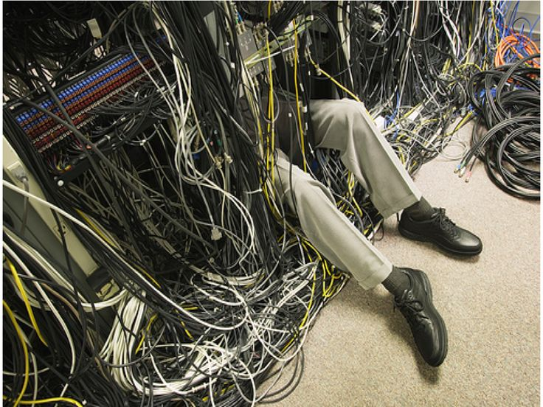
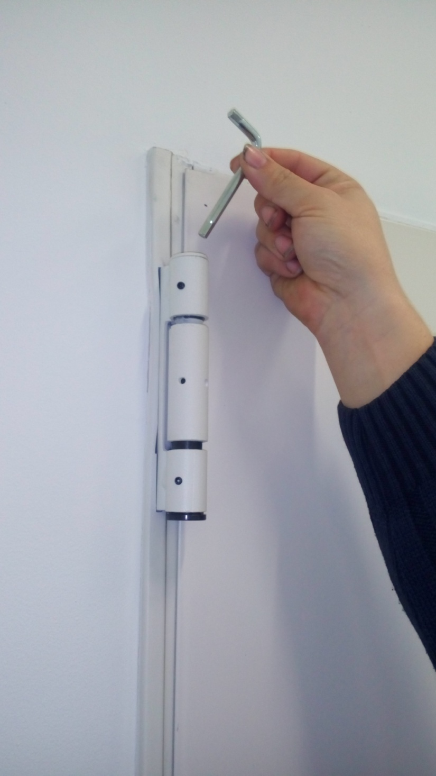
LAN –LOKALNA RAČ. MREŽA
DA LI SU POSTOJEĆE MREŽNE INSTALACIJE FIKSIRANE UNUTAR ZIDOVA ILI DRUGAČIJE “ZAKLONjENE” OD FIZIČKOG PRISTUPA?
DA LI SU CENTRALNI ELEMENTI RAČ. MREŽE (RACK ORMANI, RUTERI, SWITCH-EVI itd) SA FIZIČKI OBEZBEĐENIM PRISTUPOM?

Slide 24
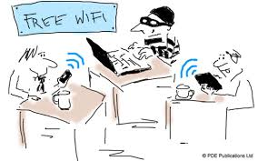
LAN –LOKALNA RAČ. MREŽA
DA LI POSTOJE BEŽIČNE TAČKE PRISTUPA?
DA LI SVE BEŽIČNE TAČKE PRISTUPA OMOGUĆAVAJU POVEZANIM KORISNICIMA DIREKTAN PRISTUP CELOJ LOKALNOJ RAČ. MREŽI?

Slide 25
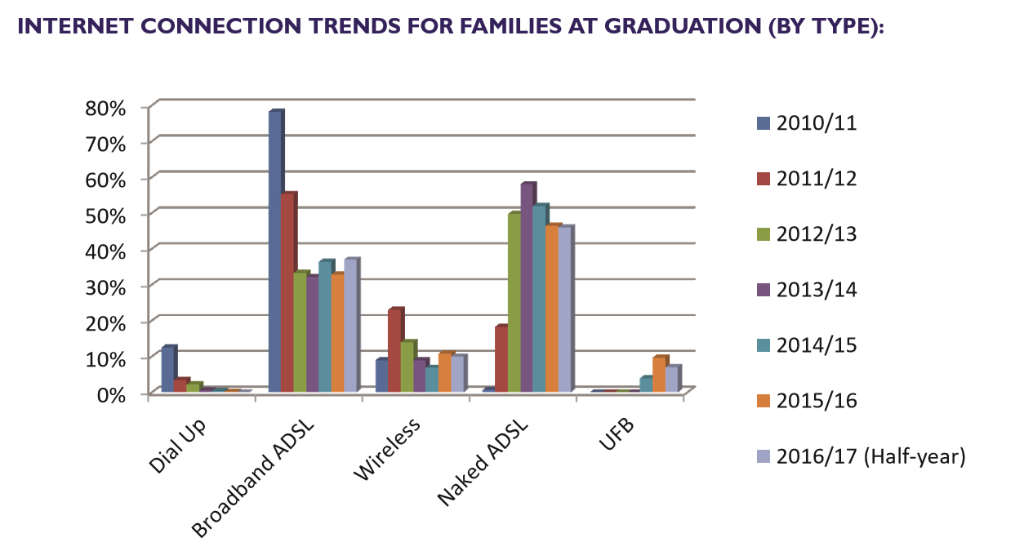
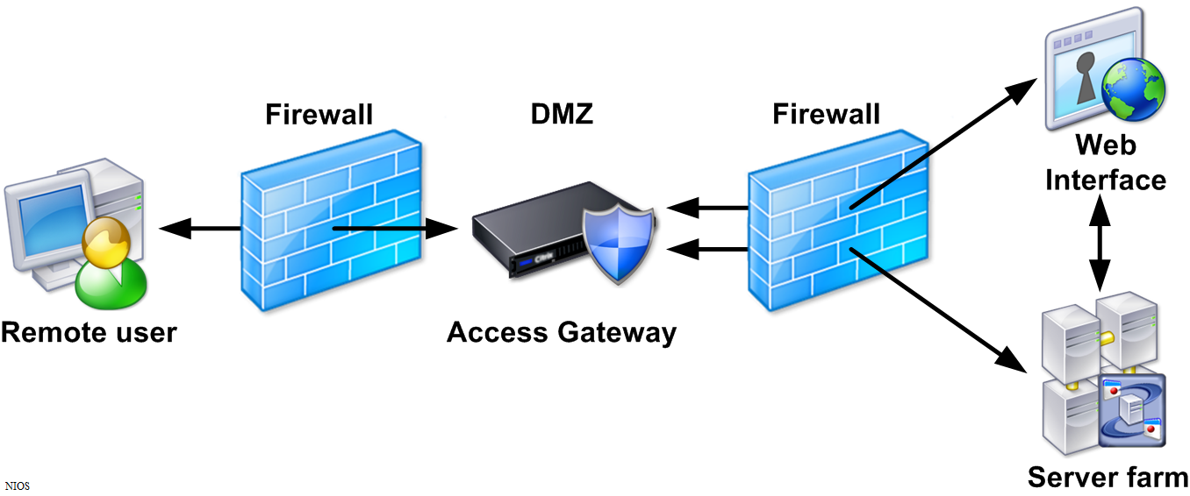
LAN–WAN –INTERNET PRISTUP
VRSTA INTERNET KONEKCIJE
FIREWALL (ZAŠTITNI ZID)
NADZOR I KONTROLA

Slide 26
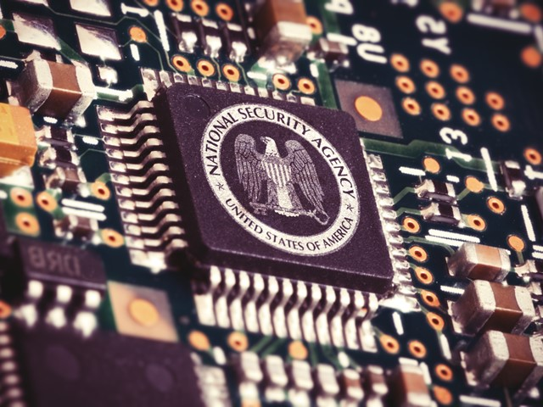
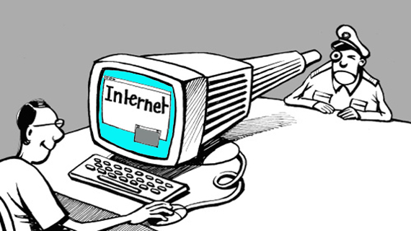
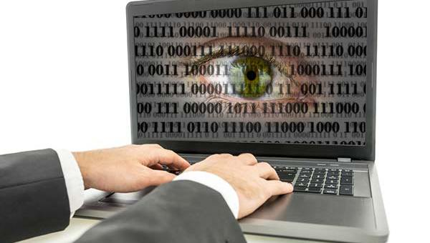
LAN–WAN –INTERNET PRISTUP
DA LI JE POSTOJEĆA INTERNET KONEKCIJA I OPREMA ZA INTERNET KONEKCIJU DOVOLjNOG KAPACITETA?
DA LI POSTOJI REZERVNA INTERNET KONEKCIJA?
DA LI JE IMPLEMENTIRAN FIREWALL I KOJI?
DA LI, KO I NA KOJI NAČIN VRŠI NADZOR NAD INTERNET SAOBRAĆAJEM?

Slide 27
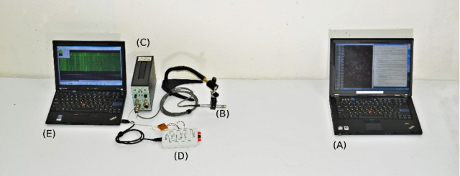
DALjINSKI PRISTUP
VRSTA DALjINSKOG PRISTUPA
OBIM DALjINSKOG PRISTUPA
NADZOR I KONTROLA
DEMONSTRACIJA

Slide 28
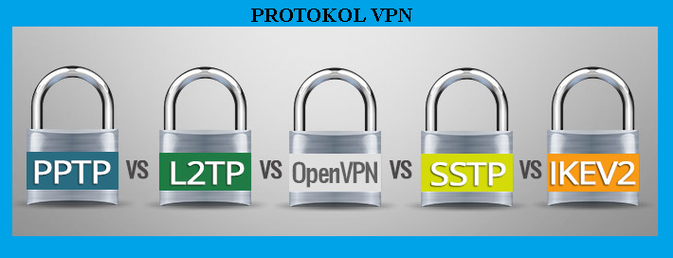
DALjINSKI PRISTUP
DA LI SE KORISTI NEKA VRSTA
VPN-A I KOJA?
2. DA LI SE KORISTI (S)FTP I KOJI?
3. DA LI POSTOJI KONZOLNI PRISTUP I KOJI/KAKAV?
DA LI SAMO ODREĐENI KORISNICI
IMAJU PRAVO DALjINSKOG PRISTUPA?
DA LI SE VRŠI NADZOR I KONTROLA
NAD DALjINSKIM PRISTUPOM, KO I
KAKO?

Slide 29
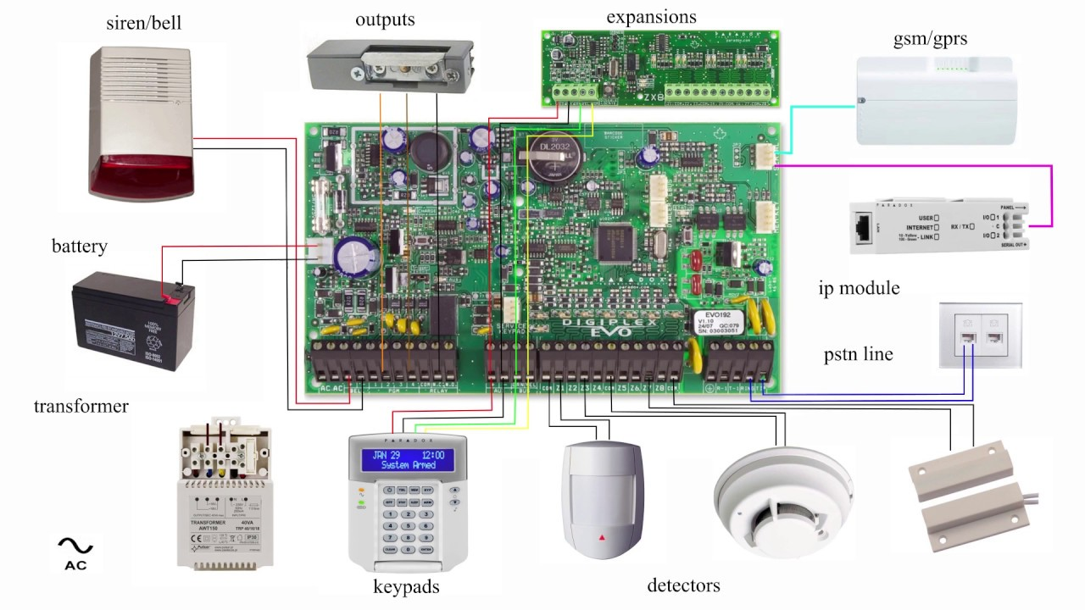
SRODNI SISTEMI
ALARMNI SISTEMI
SISTEMI ZA AUTOMATSKO GAŠENjE POŽARA
CCTV SISTEMI (VIDEO NADZOR)
SISTEMI KONTROLE PRISTUPA

Slide 30
OSNOVNE KARAKTERISTIKE SISTEMA BEZBEDNOSTI
SISTEM BEZBEDNOSTI SE NE SME JAVNO OBJAVLjIVATI
PODRAZUMEVANI STATUS PRISTUPA ZA SVAKI ELEMENT SISTEMA TREBA DA BUDE ONEMOGUĆEN.
SVAKOM KORISNIKU DATI MINIMALNI NEOPHODNI NIVO PRISTUPA ELEMENTIMA SISTEMA

Slide 31
OSNOVNE KARAKTERISTIKE SISTEMA BEZBEDNOSTI
MEHANIZMI ZAŠTITE TREBA DA BUDU:
PROSTI I JASNI
DOSLEDNI I UNIFORMNI
U NAJNIŽIM SLOJEVIMA SISTEMA
NE KOMPLOVATI BEZ PREKE POTREBE, ŠTO PROSTIJE –TO BOLjE!

